Slide 1


중앙능력개발원
홈페이지 개편
김대형
010 7592 3218
daehyung0330@gmail.com
2025

Slide 2



CONTENTS
1
2
3
4
5
프로젝트
개요
UI
CODE
DEMO
CLOSING

Slide 3



01
Project Overview
프로젝트 개요
프로젝트 기간
프로젝트 목적
2025. 03 ~ 2025. 06
노후화된 중앙능력개발원 홈페이지 개편
프로젝트 내용
사용자 UI 개선
동적 정보
데이터 베이스화
관리자 페이지
구현

Slide 4









개발 환경

Slide 5

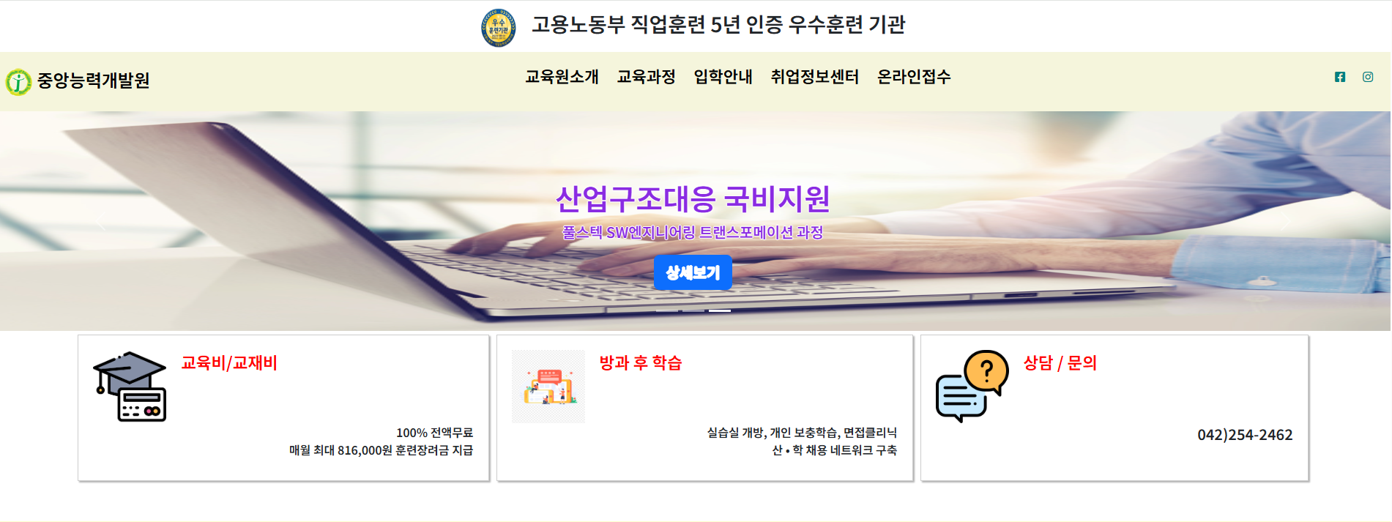
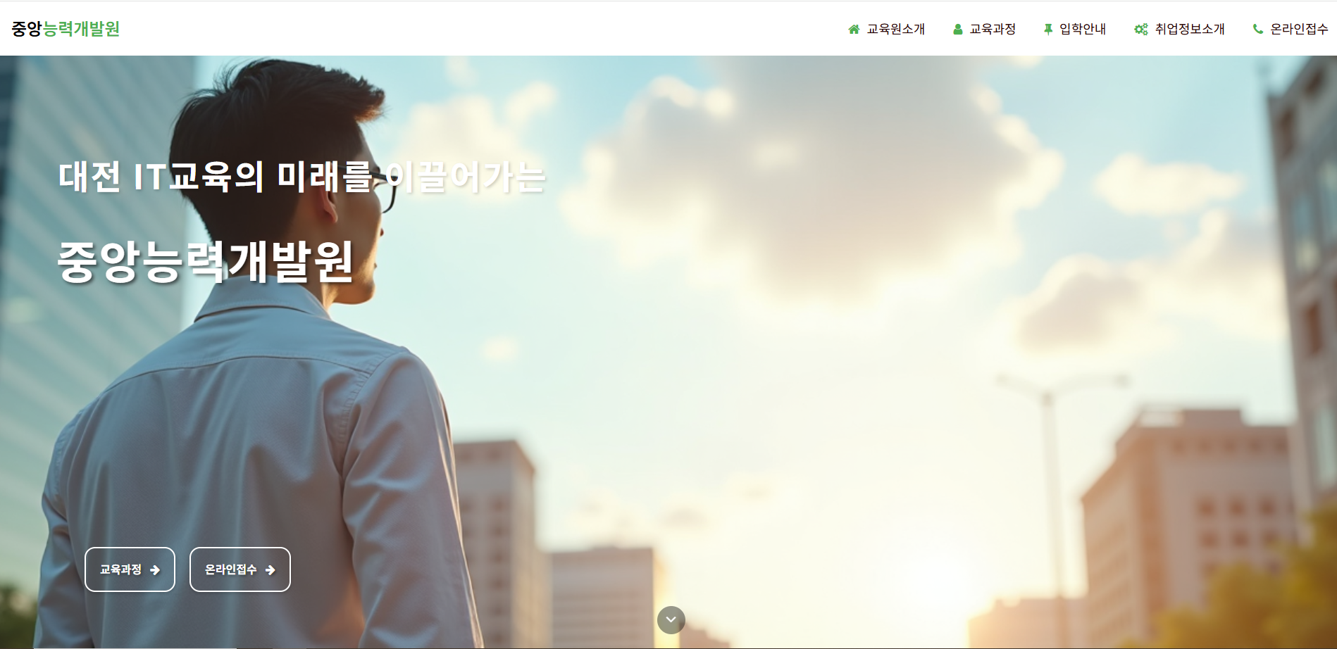
02
UI Design
1
2
3
메인페이지 개선
기존 메인페이지 UI 전면 개선
교육 과정과 온라인 접수를 메인페이지에
배치해 접근성 향상

Slide 6
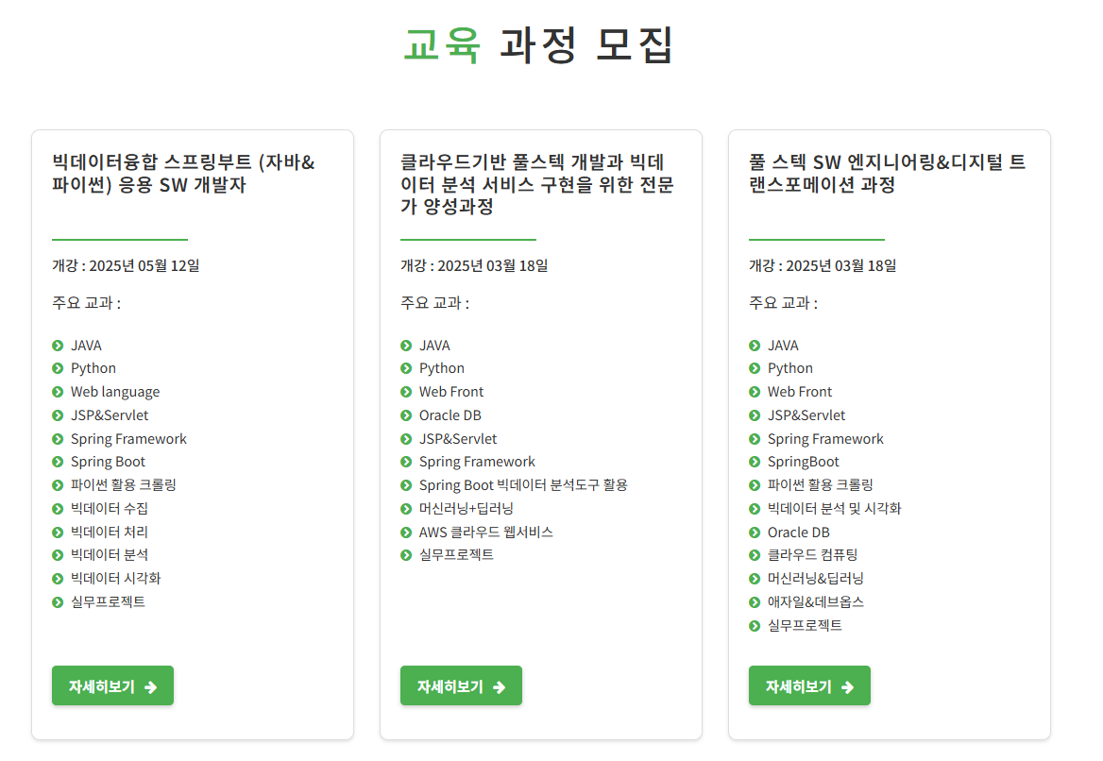
1
교육 과정 개선
가독성 향상을 목표로 구조를 재정렬하여 사용자 집중도 및 접근성 강화

Slide 7
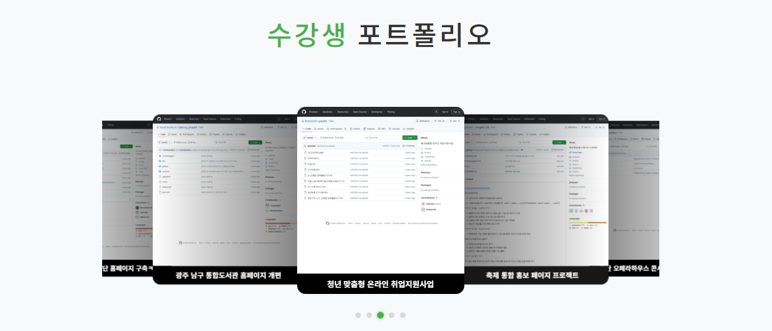
1
포트폴리오 개선
Swiper를 활용한 인터랙션 요소 도입으로 UI의 사용성 및
시각적 완성도 향상

Slide 8
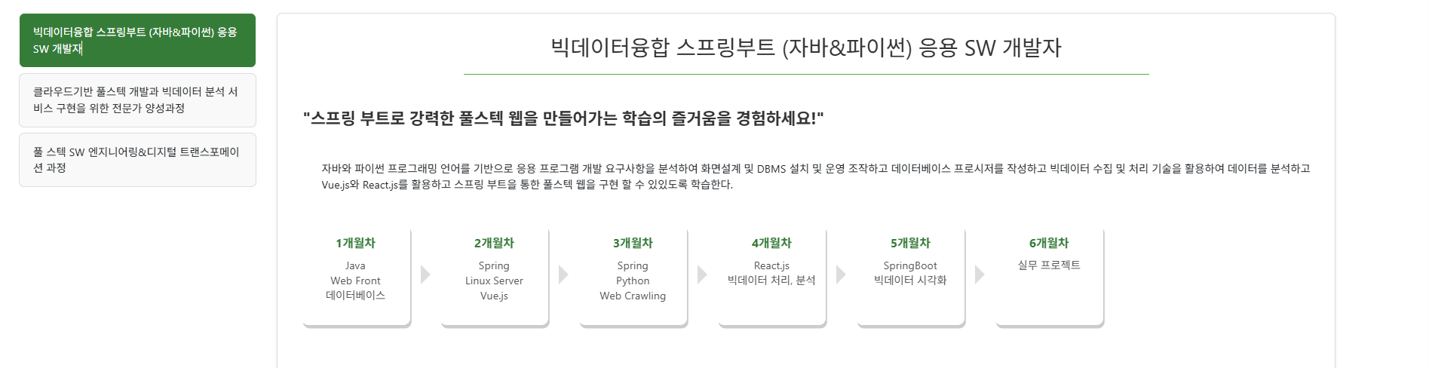
1
과정 상세페이지 개선
탭 기반 인터페이스를 적용하여 교육 과정 간의 직관적인 전환 구현
모던 UI 트렌드에 부합하도록 전반적인 디자인 리뉴얼 수행

Slide 9
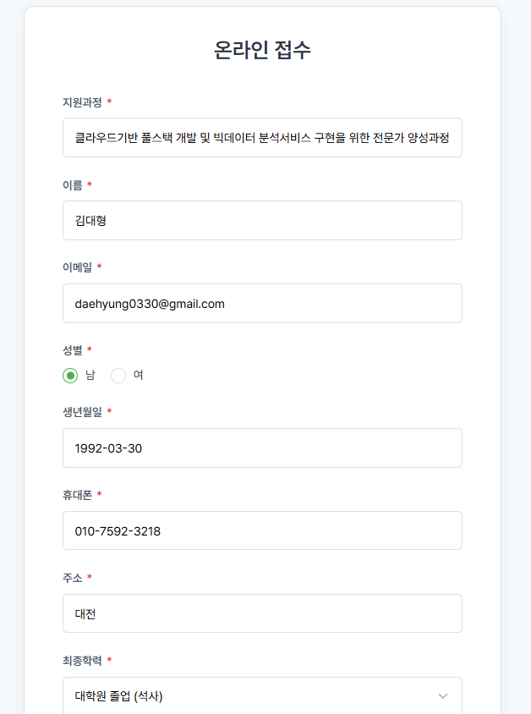
온라인 접수 개선
1
사용자 친화적인 접수 폼으로 정보 입력 흐름 최적화
가독성과 사용성을 고려한 접수 폼 UI 설계

Slide 10
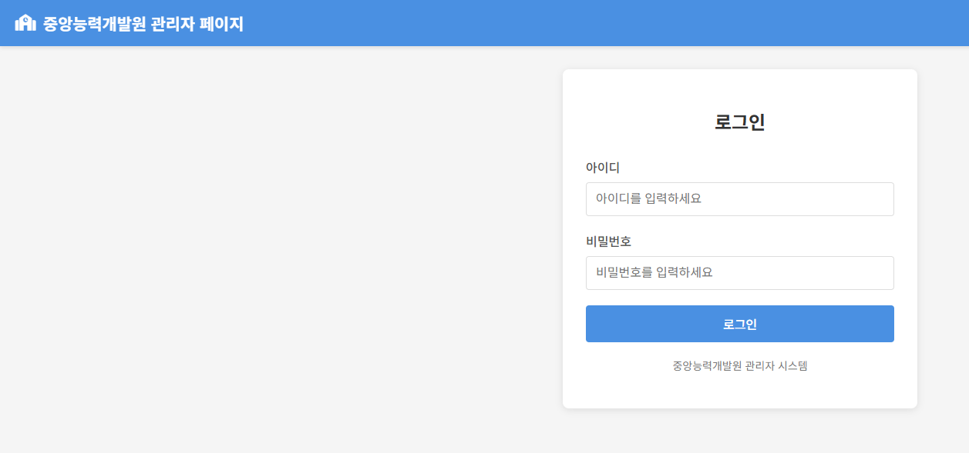
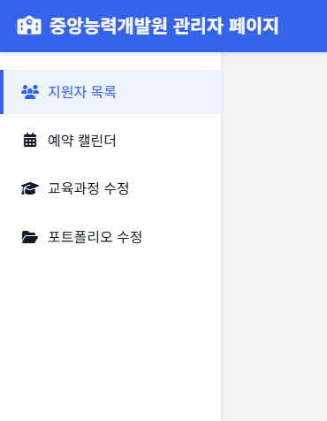
관리자 로그인
직관적이고 효율적인 관리자 로그인 화면 디자인
간결한 UI로 구성된 사용자 중심 로그인 화면
1
관리자 사이드 메뉴
성공적인 로그인 후 관리자 전용 사이드
메뉴 활성화 및 노출

Slide 11
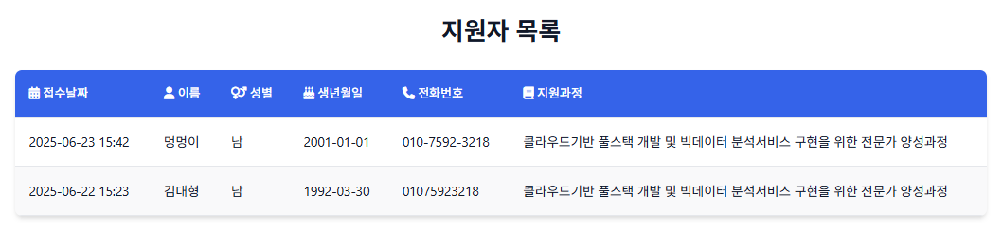
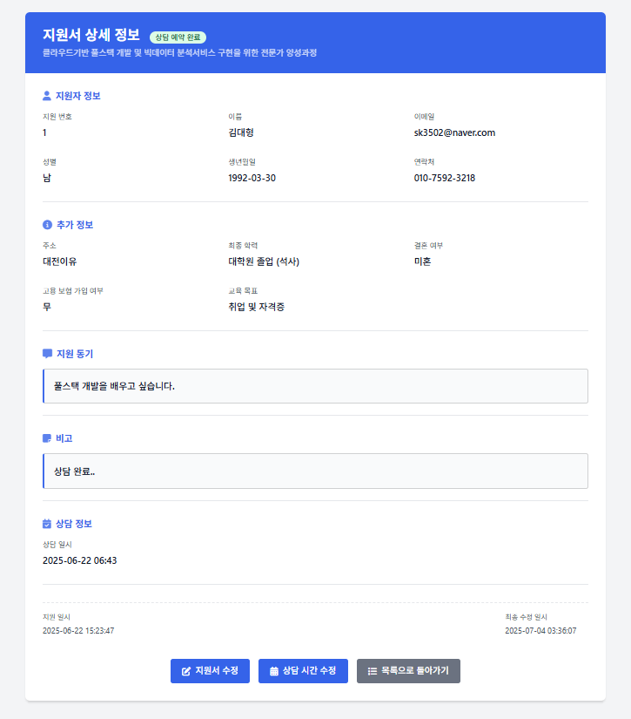
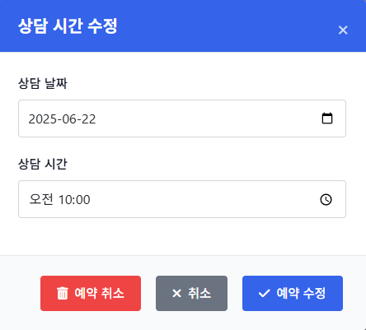
지원자 목록 게시판
직관적으로 파악 가능한 지원자 목록 게시판
1
지원자 상세정보
지원자 상세 정보 열람 기능 제공
상담 시간의 추가, 수정, 삭제 기능 지원
관리자가 지원자 정보 오류 시 직접 수정 가능

Slide 12
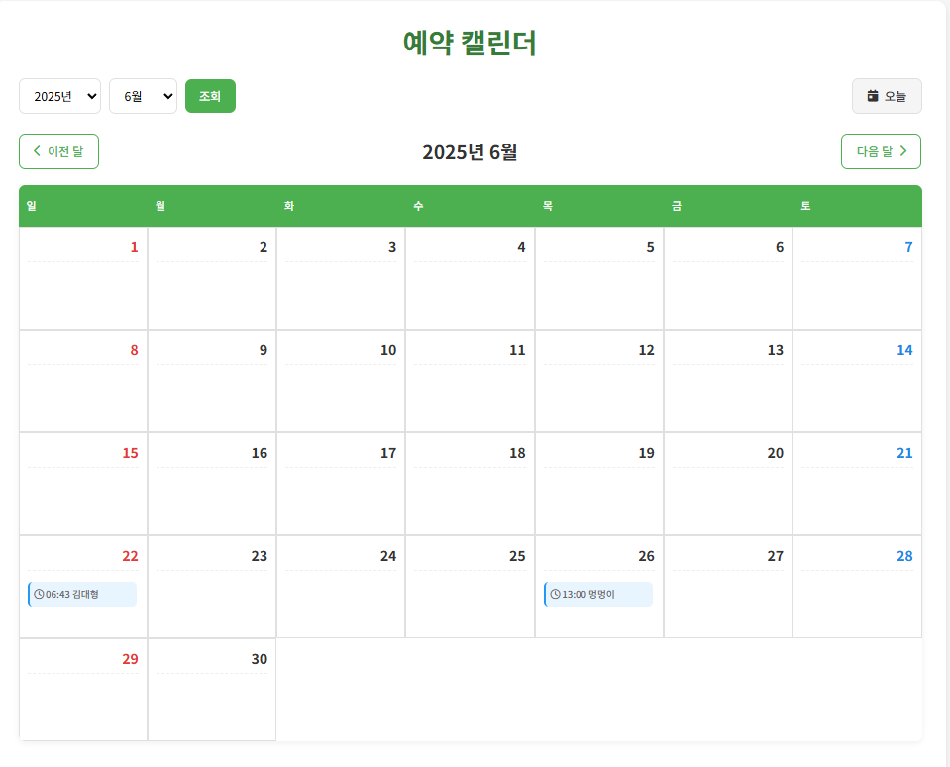
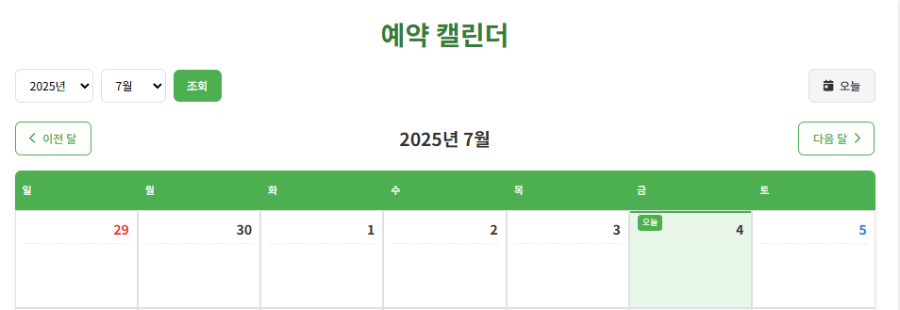
예약 캘린더
1
지원자의 예약 상담 일시 확인 기능 제공
상담 일시 클릭 시 해당 지원서 상세 페이지로 이동
현재 날짜로 이동 및 현재 날짜 시각적으로 표시

Slide 13
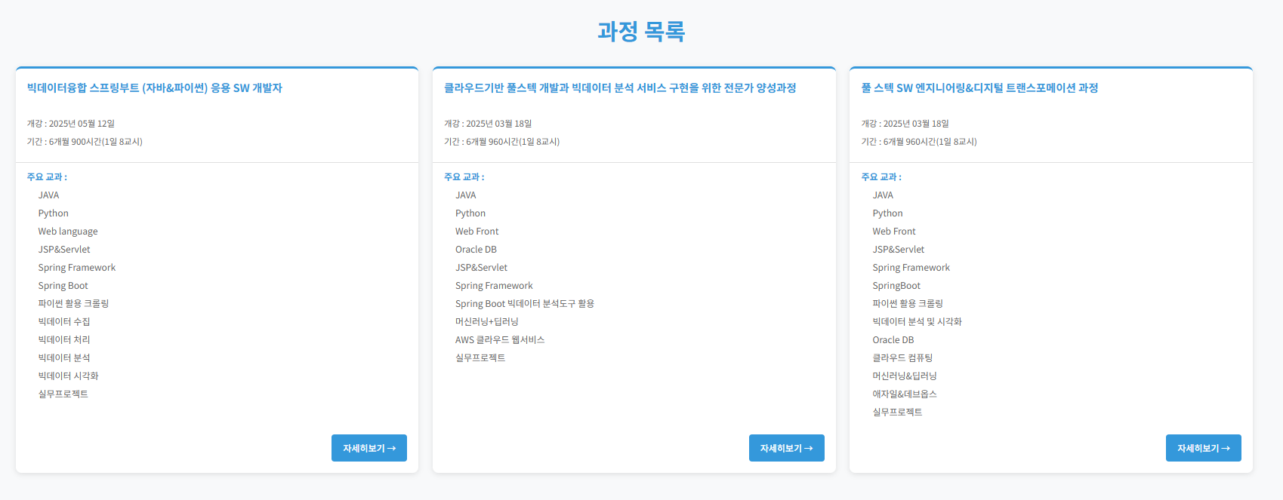
1
교육 과정 수정 목록
각 카드 클릭 시 해당 과정 수정 페이지로 이동

Slide 14
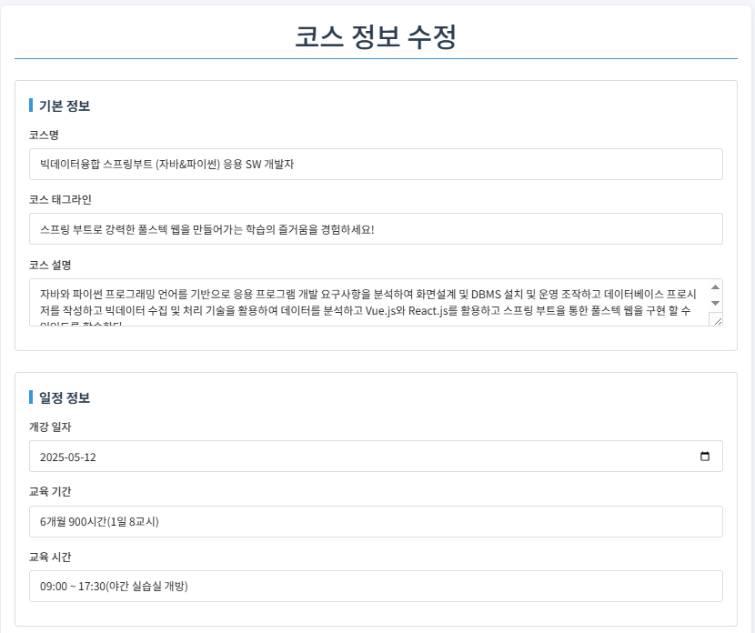
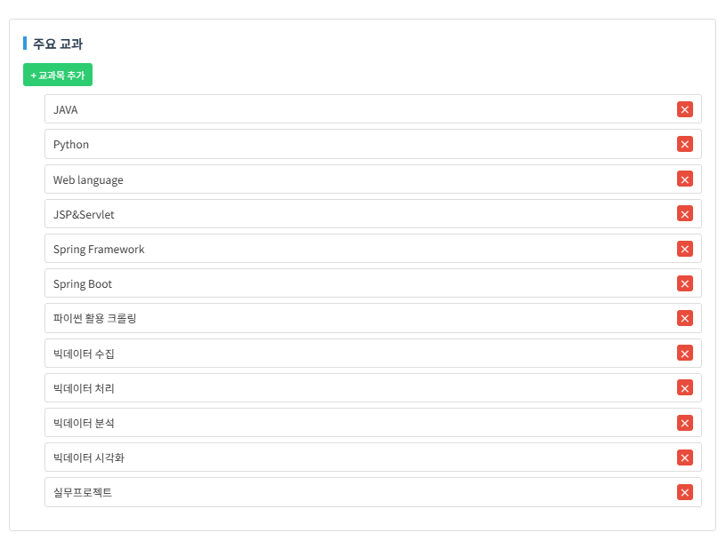
코스 정보 수정
해당 코스의 제목, 설명, 일정 정보를 수정 가능
1
주요 교과 수정
해당 코스의 주요 교과 수정, 추가 및 삭제 가능

Slide 15
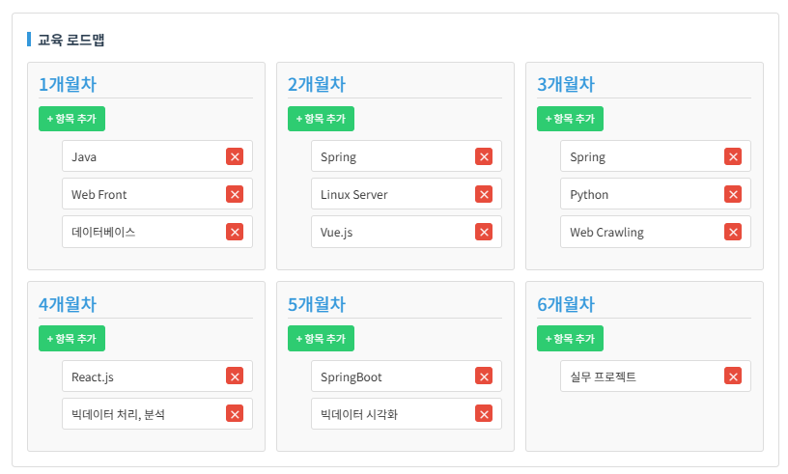
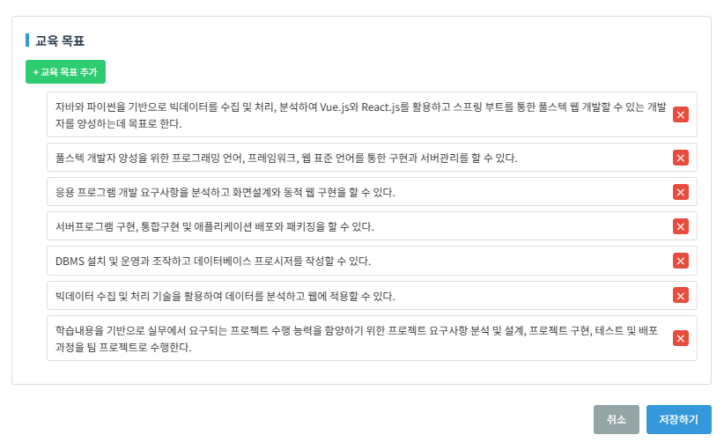
교육 로드맵 수정
해당 코스의 각 월별로 교육 로드맵 수정, 추가 및 삭제 가능
1
교육 목표 수정
해당 코스의 교육 목표 수정, 추가 및 삭제 가능

Slide 16
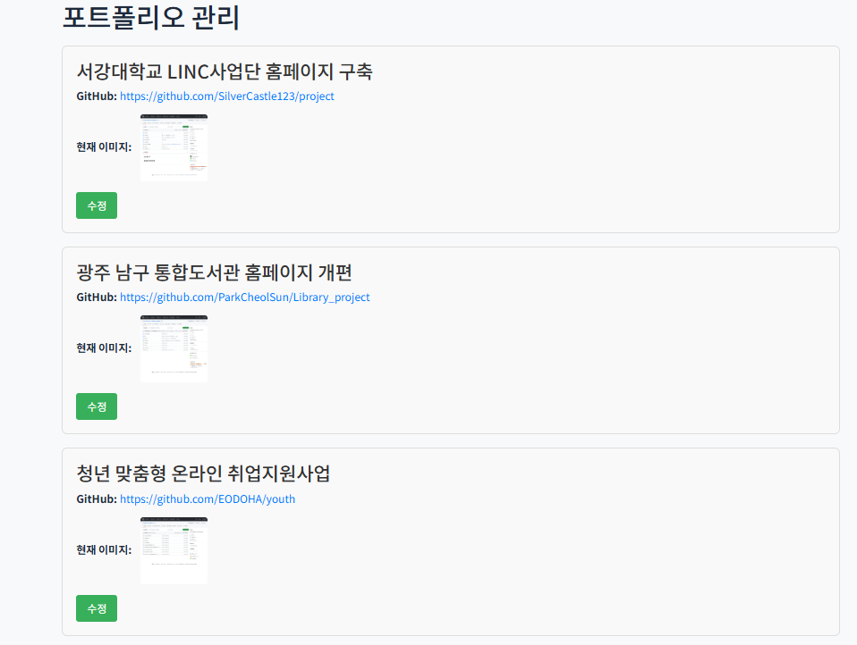
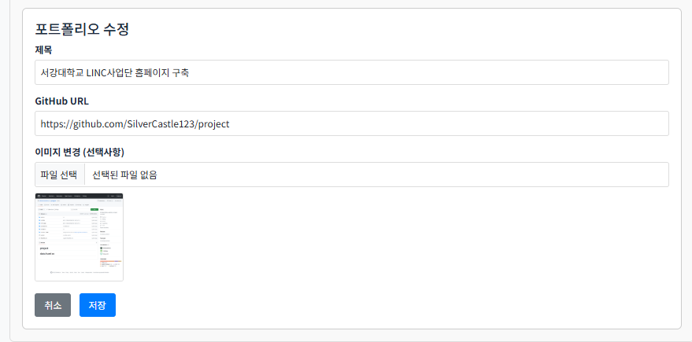
포트폴리오 관리
메인 페이지에 노출되는 포트폴리오 관리 페이지
1
포트폴리오 수정
수정 버튼 클릭 시 하단에 별도 편집 섹션이 동적으로 생성
제목, 하이퍼링크 URL 및 이미지 수정 기능 제공

Slide 17


03
CODE
아키텍쳐 및 코드구현
서버사이드 렌더링
• 교육과정 정보 제공이 주목적
• 지원서 폼 처리 중심
• 복잡한 사용자 인터랙션 불필요
개인정보 보호를 위한 보안 강화
• 서버에서 화면을 직접 렌더링하여 클라이언트 측에서 민감한 로직 노출 최소화 • CSRF 대응에 유리한 템플릿 기반 출력 처리 • 인증 및 권한 검증이 서버에서 일괄 관리되어 보안 일관성 유지 • 민감한 데이터가 클라이언트에 불필요하게 노출되지 않도록 제어 가능

Slide 18
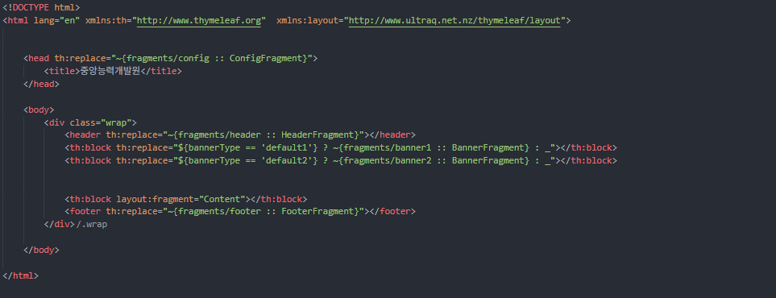
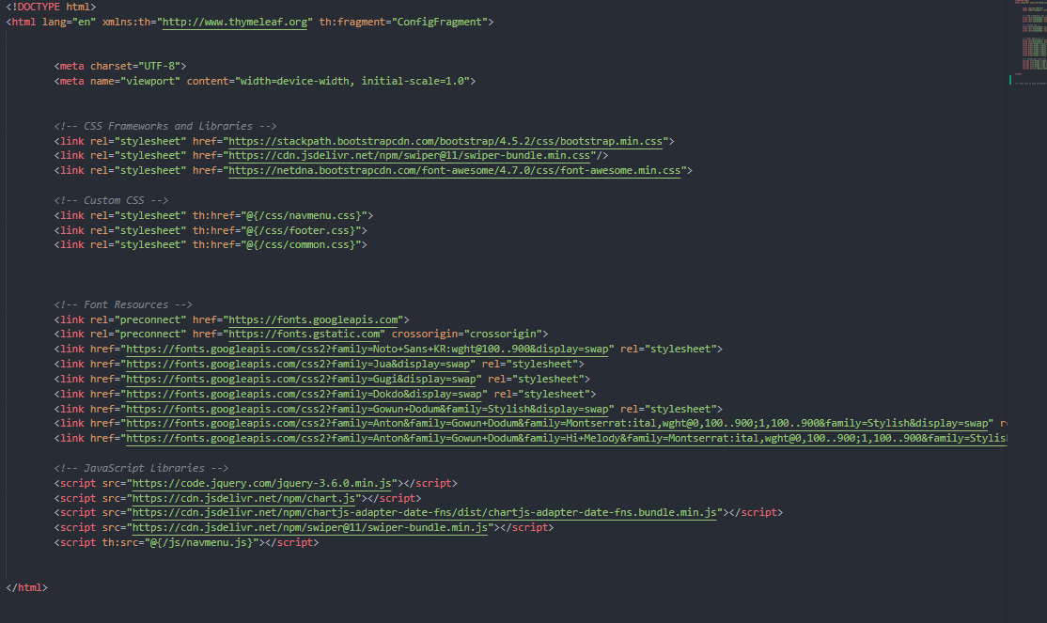
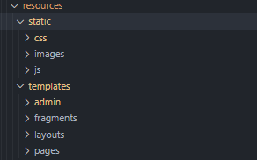
프래그먼트 템플릿
타임리프 프래그먼트 템플릿 기능을 활용하여 뷰 템플릿을 모듈화하고, CSS 및 JavaScript 파일을 분리
코드의 가독성과 유지보수성 향상

Slide 19
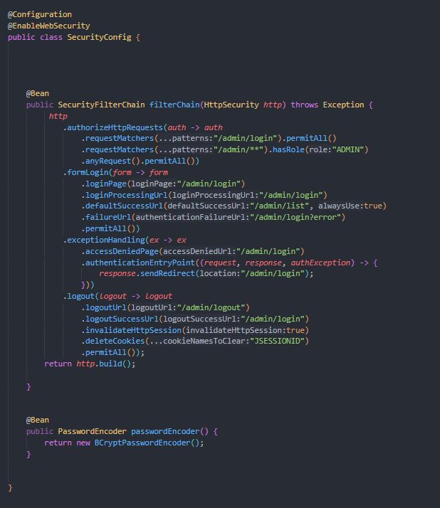
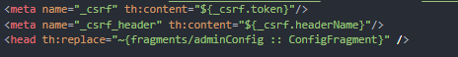
보안설정
Spring Security로 ADMIN 권한 설정
폼 데이터 전송 시 CSRF 토큰을 포함하여 공격을 방지

Slide 20
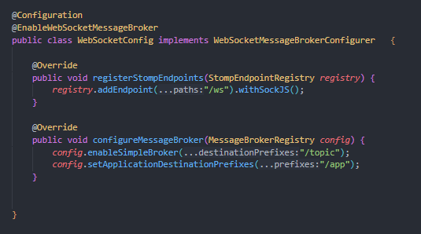
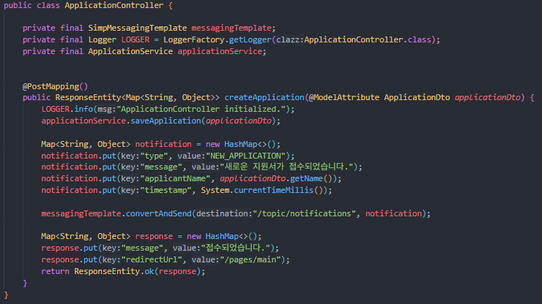
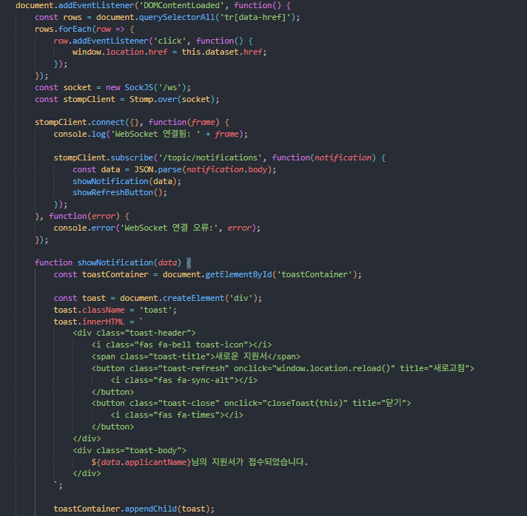
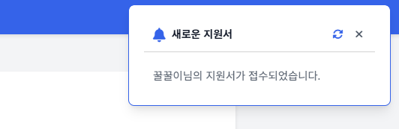
웹 소켓 설정
웹소켓 연결을 통해 지원서 접수가 이루어지면,
관리자 페이지에 실시간 토스트 메시지를 표시합니다.

Slide 21
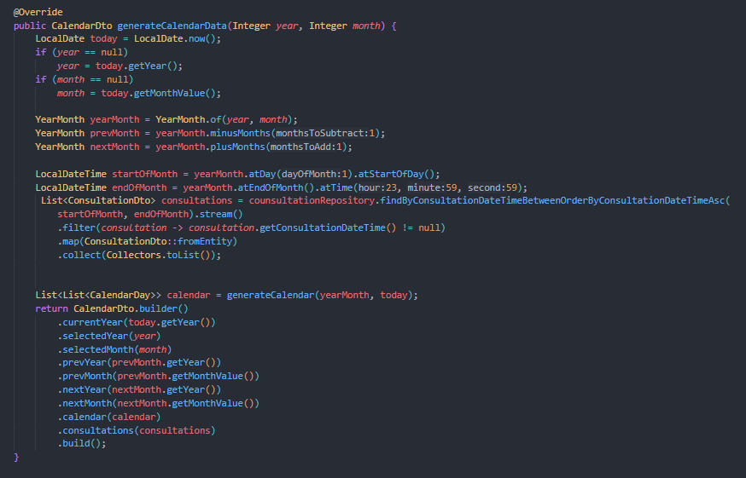
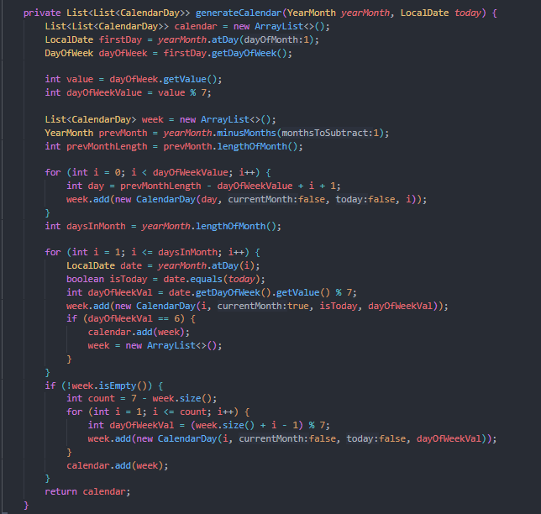
캘린더 생성
입력된 날짜 정보를 기반으로 해당 월의 상담 예약 데이터를 조회하고, 이전/다음 달 날짜를 포함한 완전한 달력 구조를 2차원 리스트로 생성하여 웹 화면에서 테이블 형태로 렌더링

Slide 22
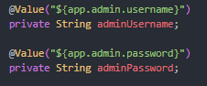
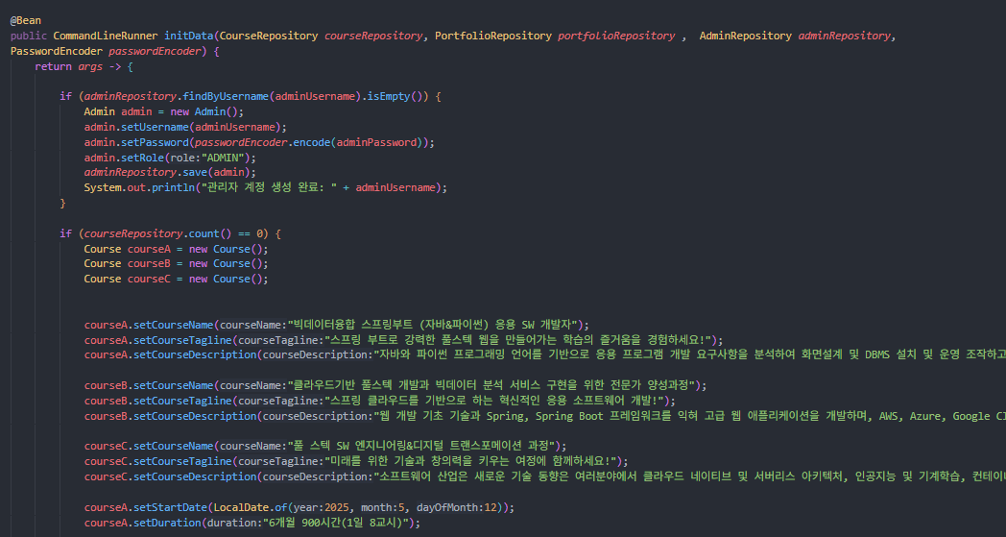
초기 데이터 자동 입력
초기 데이터 자동 입력 설정을 통해, 신규 데이터베이스 배포 시 유연한 환경 구성

Slide 23
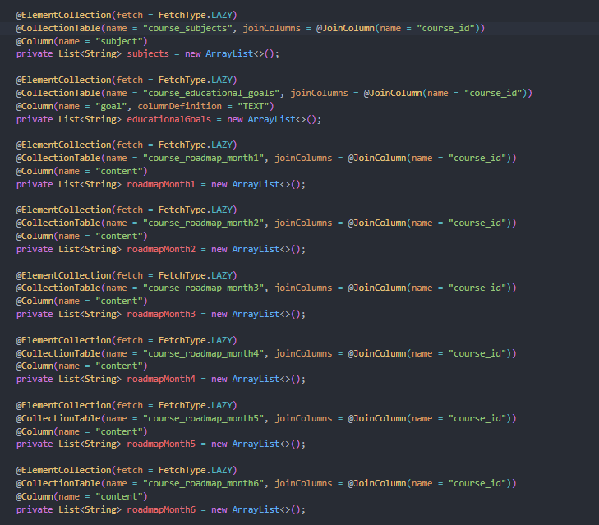
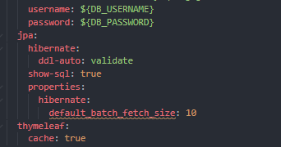
요소 컬렉션 매핑
교육 로드맵 내용을 별도 테이블 에 저장하도록 구성
지연 로딩 시 한 번에 처리하는 배치 크기를 10으로 설정하여 N+1 문제를 방지하고 쿼리 효율성을 개선

Slide 24


04
DEMO
시연 영상
평균 프로그램 만족도
95
%
총 참여자 수
총 경제적 가치
총 프로그램 운영 횟수
3,200
1.5
18
명
약
억원
회

Slide 25

05
CLOSING
본 프로젝트 아키텍처는 Spring Boot와 Thymeleaf를 기반으로,
간결하고 직관적인 서버사이드 렌더링을 통해 빠른 초기 화면 로딩과 유지보수 편의성을 확보했습니다. 또한, Spring Security와 Hibernate 설정으로 보안과 성능 최적화에 중점을 두어 안정적인 서비스 운영 환경을 구현하였습니다. 다만, 서버사이드 렌더링 특성상 클라이언트 측 동적 UI 확장에 제한이 있으며, 일부 복잡한 인터랙션 구현 시 추가적인 개발 노력이 요구되는 점은 향후 개선 과제로 남아 있습니다. 이러한 점을 보완해 나가면서, 보다 확장 가능하고 사용자 친화적인 시스템으로 발전시켜 나가겠습니다.
목표 1
목표 2

